Slide 1

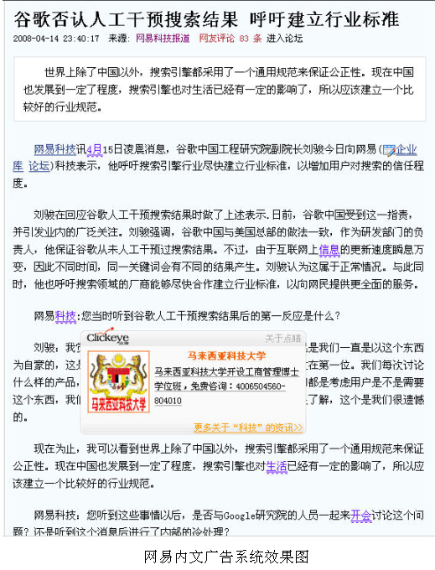
第22章 内文广告系统
在很多网站中，都使用Ajax技术实现了内文广告系统。内文广告系统可以极大提高客户体验，以及提高点击率。网易就使用了内文广告系统，如图所示。

Slide 2
22.1 需求分析与概要设计
本节中将细致的分析内文广告系统的业务需求，并进行系统的概要设计。内文广告系统制作的过程中的一些细节，也将在本节中进行详尽的描述。

Slide 3
22.1.1 需求分析
内文广告系统在很多大型网站中都已经实现了。内文广告系统主要的根据当前网站设定关键词或热点词语，弹出层显示相关信息或链接的方式为用户提供全面的用户体验。
注意：关键字一定不能过多，要根据网站功能和点击率选择关键字，如果关键字过多会影响网站的效率。
内文广告系统的需求如下所示。
关键字管理：在多数网站中，都会记录信息的点击率。某些点击率高的关键字可能更受到客户的关注，所以需要随着点击率的变化即时管理关键字。
内文广告信息信息管理：关键字可以附加用户关注的各种信息，信息可能是随时更新的，所以需要对内文广告信息进行即时更新。
广告窗口层：对于关键字、关键字信息都需要容器进行显示，广告窗口层就是作为关键字、关键字信息的载体，用于向用户呈现信息。广告窗口层作为网站重要组成，一定要保证与网站风格一致。
无刷新操作：当用户光标进入关键字显示区域，就应动态加载广告层。广告层的加载应该保证刷新，不需要用户等待页面提交

Slide 4
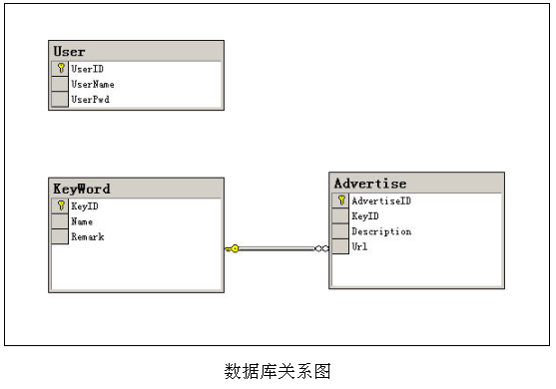
22.1.2 数据库设计
对于内文广告系统，需要随时进行关键字、关键字信息的更新、管理，才能保证内文广告系统提供给用户的信息及时性、准确性。
在本章的内文广告系统中提供了对关键字、关键字信息管理的数据库，以及数据操作层。数据库关系图如图所示。

Slide 5
22.2 数据层实现
通过本章22.1.2节中的数据库设计，读者可以发现本章示例涉及大量的数据操作。本章示例中采用了新的数据层，并使用的反射、泛型等技术。读者可以通过对本书的学习，对数据操作进行一个反向学习。

Slide 6
22.2.1 数据基本操作封装类
本章数据层中提供了数据基本操作的封装类即DataOperator类，DataOperator类封装了select、insert、delete、update的基本数据操作。DataOperator类的方法和属性如表所示。
DataOperator类中的方法和属性
属性或方法名 | 说明
DataOperator() | 无参构造函数，提供对私有变量如：SqlConnnection、SqlCommand、SqlDataAdpter、DataSet等对象的实例化。
TableName | String类型的可读写属性，限制调用DataOperator类中的Select方法时，必须输入映射表名。
BeginTran() | 实例化数据操作时使用的事务对象，保证数据操作的统一性、独立性。
Select(SqlCommand cm) | 数据查询方法，由外部传递SqlCommand对象进行查询，返回DataSet对象。
Modify(SqlCommand cm) | 数据修改方法，由外部传递SqlCommand对象进行查询，返回影响行数。

Slide 7
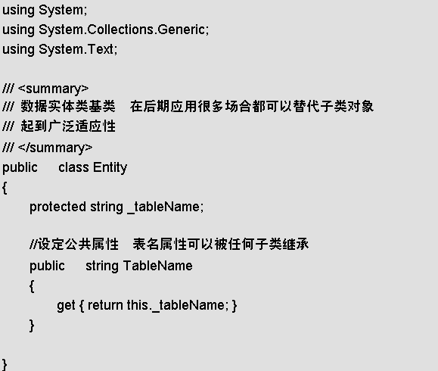
22.2.2 数据实体类基类
在本章示例的数据层中，提供了数据实体类用于包装数据。所有数据实体类都继承于同一个基类：Entity类，Entity类仅仅具有一个属性：TableName。
Entity类主要提供了一个统一的基类，可以在任何位置替代子类，到达完美的适应性。Entity类代码如下所示。

Slide 8
22.2.3 关键字实体类
关键字实体类仅仅封装了数据库字段，继承自Entity类。代码如下所示。
在KeyWord实体类中，构造函数对TableName属性进行了赋值，这样在调用DataOperator类的Select()方法时，就可以为DataOperator对象的TableName属性进行赋值操作。
注意：在所有实体类中，属性名一定与数据库对应字段名称一致。属性名与字段一致，可以在后期应用中简化大量操作，在本章后续章节中将讲解。
在KeyWord类中，对所有属性都进行了自定义的特性修饰。这里的自定义特性，将在Sql语句工厂中得到使用，将在本章后续章节机型讲解。
在KeyWord实体类中，构造函数对TableName属性进行了赋值，这样在调用DataOperator类的Select()方法时，就可以为DataOperator对象的TableName属性进行赋值操作。

Slide 9
22.2.4 广告信息实体类
广告信息实体类即Advertise类，使用属性封装了Advertise表中对应字段，继承自Entity类。代码如下所示。
(详细内容请参照本书)
所有的实体类都非常简单，仅仅提供了对数据库字段的数据封装。

Slide 10
22.2.5 自定义特性
在本章的示例数据层中，提供了修饰实体类属性的特性：ColumnAttribute类。ColumnAttribute类包括的属性和方法如表所示。
ColumnAttribute类的属性和方法
属性或方法名称 | 说明
ColumnAttribute() | 公有构造函数，三个重载形式，提供对类中私有变量的实例化。
IsKey | 布尔值属性，用于标示当前被ColumnAttribute修饰的属性是否是数据库表主键字段。
IsString | 布尔值属性，用于标示当前被ColumnAttribute修饰的属性是否是数据库表中字符类型的字段。
IsDbNull | 布尔值属性，用于标示当前被ColumnAttribute修饰的属性在数据库中是否允许为空。
IsForeignKey | 布尔值属性，用于标示当前被ColumnAttribute修饰的属性在数据库中是否是一个外键字段。

Slide 11
22.2.6 SQL语句工厂类
本章示例中，提供了SQL语句拼装工厂类：SqlFactory类。SqlFactory类使用反射动态组装操作实体类的Sql语句。SqlFactory类是一个静态类，所以SqlFactory类中的所有方法都是静态方法。
SqlFactory类中提供如表所示的方法：
SqlFactory类中的方法
方法名 | 说明
MakeSqlString(Entity en,OperatorType op) | 公有静态方法，多数SQL语句的拼装都通过 MakeSqlString(Entity en,OperatorType op)方法完成。 该方法具有两个参数：en为需要组装Sql语句的实力类基类对象；op，OperatorType枚举对象，即Sql语句的类型。该方法返回值为字符串类型，即组装好了的Sql语句。
MakeSelectByIDString(Entity en) | 公有静态方法，组装通过主键查询的SQL语句的方法。该方法具有一个参数：即需要执行查询操作，并封装了主键值的实体类基类对象。该方法返回值为字符串类型，即组装好了的Sql语句。
MakeUpdateString(Entity en) | 私有静态方法，组装更新SQL语句的方法。该方法具有一个参数：即需要执行更新操作，并封装了更新的数据的实体类基类对象。
MakeInsertString(Entity en) | 私有静态方法，组装插入SQL语句的方法。该方法具有一个参数：即需要执行插入操作，并封装了插入数据的实体类基类对象。
MakeDeleteString(Entity en) | 私有静态方法，组装删除SQL语句的方法。该方法具有一个参数：即需要执行插入操作，并封装了删除数据的实体类基类对象。
MakeSelectStringByForeignKey(Entity en) | 私有静态方法，组装通过外键查询SQL语句的方法。该方法具有一个参数：即需要执行插入操作，并封装了外键数据的实体类基类对象。

Slide 12
22.2.7 数据映射类
在本章数据层中，提供了将数据容器中输入导入数据实体类的数据映射类即DataMapping类。DataMapping类提供了将DataTable、DataRow中的数据导入装载数据实体类泛型集合或数据实体类的方法。DataMapping类中的方法如表所示。
DataMapping类中的方法
方法名称 | 说明
MappingData2Entity<T>(DataTable table, Type entityType) | 公有静态泛型方法，两次重载，将DataTable中的数据映射值实体类并将实体类对象装载至泛型集合。
MappingData2Entity<T>(DataRow row, Entity entity) where T:Entity | 公有静态方法，将DataRow中的数据映射值实体类。

Slide 13
22.2.8 关键字数据操作类
在本章示例中所有关键字的数据操作都由KeyWordOperator类提供，KeyWordOperator类中的方法如表所示。
KeyWordOperator类中的方法
方法名 | 说明
GetAllKeyWord() | 公共静态方法，获取所有的关键字信息的方法，返回一个装载所有关键字信息实体类对象的泛型集合。
InsertKeyWord() | 公共静态方法，插入关键字信息的方法，返回布尔值，标示是否已经插入关键字信息。
UpdateKeyWord(KeyWord kw) | 公共静态方法，更新关键字信息的方法，返回布尔值，标示是否已经更新关键字信息。
DeleteKeyWord(KeyWord kw) | 公共静态方法，删除关键字信息的方法，返回布尔值，标示是否已经删除关键字信息。

Slide 14
22.2.9 广告信息数据操作类
广告信息数据操作类即AdvertiseOperator类，AdvertiseOperator类提供了对广告信息数据操作的方法封装。AdvertiseOperator类中的方法如表所示。
AdvertiseOperator类中的方法
方法名称 | 说明
GetAllAdvertise() | 公共静态方法，获取所有的广告信息的方法，返回一个装载所有广告信息实体类对象的泛型集合。
InsertAdvertise() | 公共静态方法，插入广告信息的方法，返回布尔值，标示是否已经插入广告信息。
UpdateAdvertise() | 公共静态方法，更新广告信息的方法，返回布尔值，标示是否已经更新广告信息。
DeleteAdvertise() | 公共静态方法，删除广告信息的方法，返回布尔值，标示是否已经删除广告信息。
GetAdvertiseByKeyID() | 公共静态方法，获取特定关键字的所有广告信息的方法，返回装载广告信息实体类对象的泛型集合。

Slide 15
22.3 内文广告系统前台处理
内文广告系统的前台处理提供了对关键字、广告信息管理的支持，前台脚本完成了内文管理系统中最重要的广告信息显示功能，本节中讲详细讲解这些功能的实现。

Slide 16
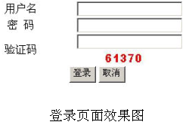
22.3.1 登录页面
登录页面提供了用户登录功能，只有当用户登录成功才可以管理关键字、广告信息。登录页面的前台代码较为简单，登录页面效果图如图所示。
当用户登录成功后，将自动跳转至关键字管理页面

Slide 17
22.3.2 关键字管理页面
关键字管理页面实现了对关键字信息的更新、查询、删除、插入等操作，关键字管理页面所有的一切都依赖前台页面进行处理，代码如下所示。
(详细内容请参照本书)
注意：ObjectDataSource可以直接将实体类的数据映射至页面，并且关键字管理页面中的ObjectDataSource所有数据操作方法都是由KeyWordOperator类提供的。
关键字管理页面中所有的数据操作都由ObjectDataSource提供，没有任何后台代码。

Slide 18
22.3.3 广告信息管理页面
广告信息管理页面与关键字管理页面非常相似，数据所有的数据操作都由ObjectDataSource提供，没有任何后台代码。前台代码如下所示。
(详细内容请参照本书)

Slide 19
22.3.4 内文广告显示嵌入脚本
内文广告系统中所有的广告显示都依赖内文广告显示嵌入脚本即getAdvertise.js文件，代码如下所示。
document.write('<script type="text/javascript" src="Js/xmlHttp.js"></script>');
//请求adArray.ashx 用于写入关键字信息
document.write('<script type="text/javascript" src="adArray.ashx"></script>');
document.write('<script type="text/javascript" src="Js/advertise.js"></script>');
注意：在以上代码中引入的JS文件居然是一个ashx文件。实际上这里引入的ashx文件会写入所有的需要进行内文广告显示的关键字，这样就可以时刻动态获取关键字信息了。
getAdvertise.js文件将内文广告系统中所有需要使用的JavaScript，并请求了一个ashx文件动态写入关键字信息。

Slide 20
22.3.5 引入关键字信息的HttpHandler
getAdvertise.js文件引入了一个HttpHandler文件即adArray.ashx文件，adArray.ashx文件一旦获取请求就会向请求中写入所有的关键字信息，代码如下所示。
(详细内容请参照本书)
注意：getAdvertise.js文件将adArray.ashx引入页面时，实际上就请求了adArray.ashx文件，adArray.ashx会将所有的关键字组装为一个字符串写入getAdvertise.js，这样就完成了每个内文广告页面都可以获取所有的关键字信息。
adArray.ashx会将所有的关键字名称组装为一个数组写入getAdvertise.js文件，这样引入getAdvertise.js文件的页面就会获取所有的关键字。

Slide 21
22.3.6 内文广告处理脚本
内文广告处理脚本都被放置在advertise.js文件中，advertise.js中的脚本函数如表中所示。
advertise.js中的脚本函数
方法 | 说明
getMousePosition(event) | 获取当前鼠标的位置的函数。
matchAdvertise(element) | 匹配网页中的特定关键字，添加超链接显示，element表示匹配区域。
showAdvertiseSearch(key,event) | 显示广告层的函数。
advertiseHandler() | 获取特定关键字的广告信息的Ajax函数。
moveDivAdvertise(event) | 移动广告层的函数。
hiddenAdShowBox() | 隐藏广告层的函数。
document.onmouseover=function(e) | 广告页面的鼠标移动事件处理函数

Slide 22
22.3.7 Ajax请求HttpHandler
在上节中讲到showAdvertiseSearch()函数将会请求Advertise.ashx文件，获取所有广告信息。Advertise.ashx代码如下所示。
(详细内容请参照本书)
Advertise.ashx文件中将特定关键字的广告信息组装为超链接类型的字符串，并写入响应中回送至前台，方便前台显示。

Slide 23
22.3.8 特别提醒
在所有内文广告显示页面，都需要引入getAdvertise.js文件，但是不能象普通页面那样直接引入getAdvertise.js文件，而是在页面<html></html>标签结束以后再引入getAdvertise.js文件。
为什么这样做呢？只有这样才可以保证用户可以迅速获取网页数据，等网页数据加载完成后再加载内文广告系统。这样就可以充分保证用户体验，同时在不影响正常网页数据显示的情况下使用内文广告系统。

Slide 24
22.4 总结
在本章中，讲解了内文广告系统的实现细节，并展示了一种与众不同的数据操作方式。
首先在本章第1节中，讲解了内文广告系统的需求分析和数据库设计，并展示了内文广告系统的在设计阶段的注意细节。
在本章第2节中，讲解了内文广告系统的数据层，该数据层大量使用反射完成SQL语句的组装、数据映射，通过反射机制完成了解耦。
在本章第3节中，讲解了内文广告系统的前台代码，并讲解了如何使用脚本替换关键字样式，显示广告层，使用ObjectDataSource绑定数据、映射实体类数据至界面的细节。
本章中讲解的内文广告系统还可以按照客户需求进行进一步的扩展，数据层设计非常容易进行扩展，请读者仔细理会，并加以熟悉。

